Slide 1
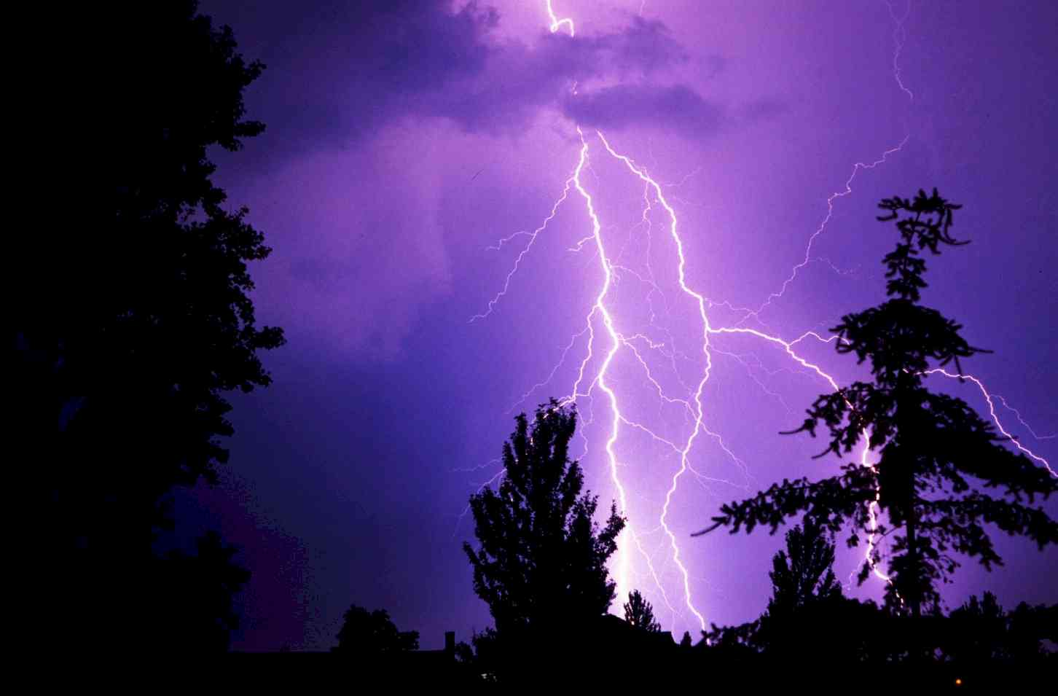
Onweer machtig mooi of om bang van te worden?

Slide 2
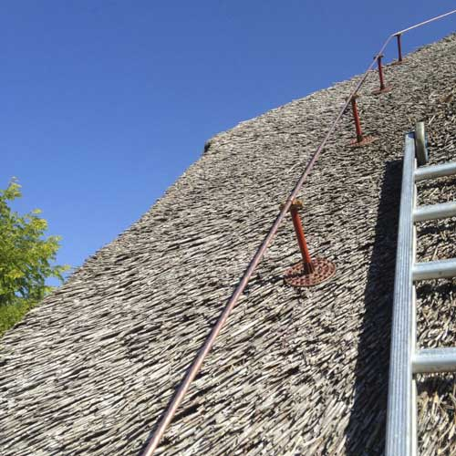
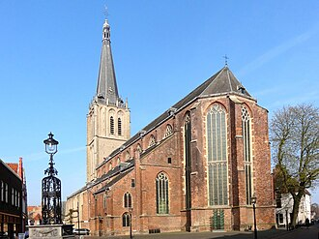
1752 Benjamin Franklin vindt de bliksemafleider uit.
1782 geplaatst op de Martinikerk in Doesburg

Slide 3
Jezus:
Gods bliksemafleider

Slide 4
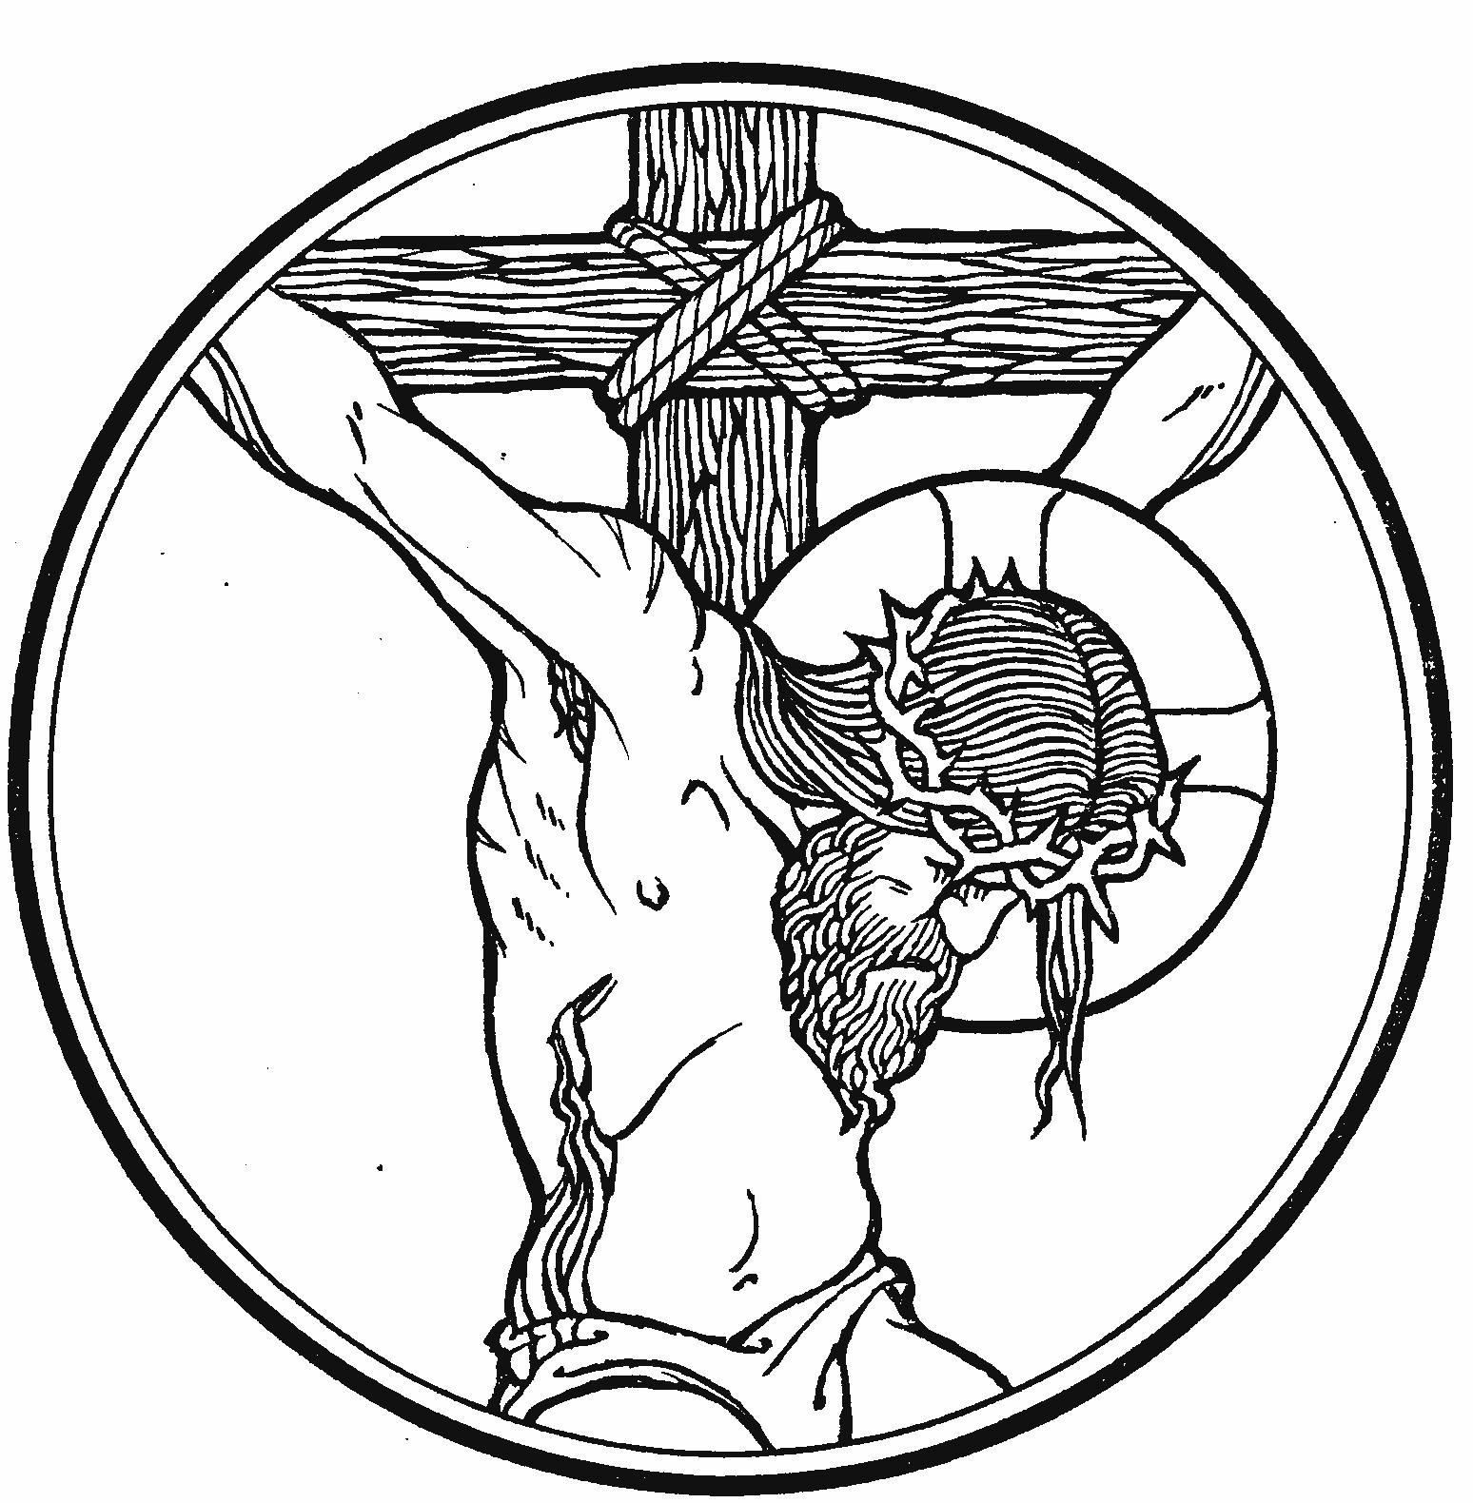
Het lijden van Chris­tus
1) de duur
Hij is geboren om te lijden
2) de diepte
3) het doel

Slide 5
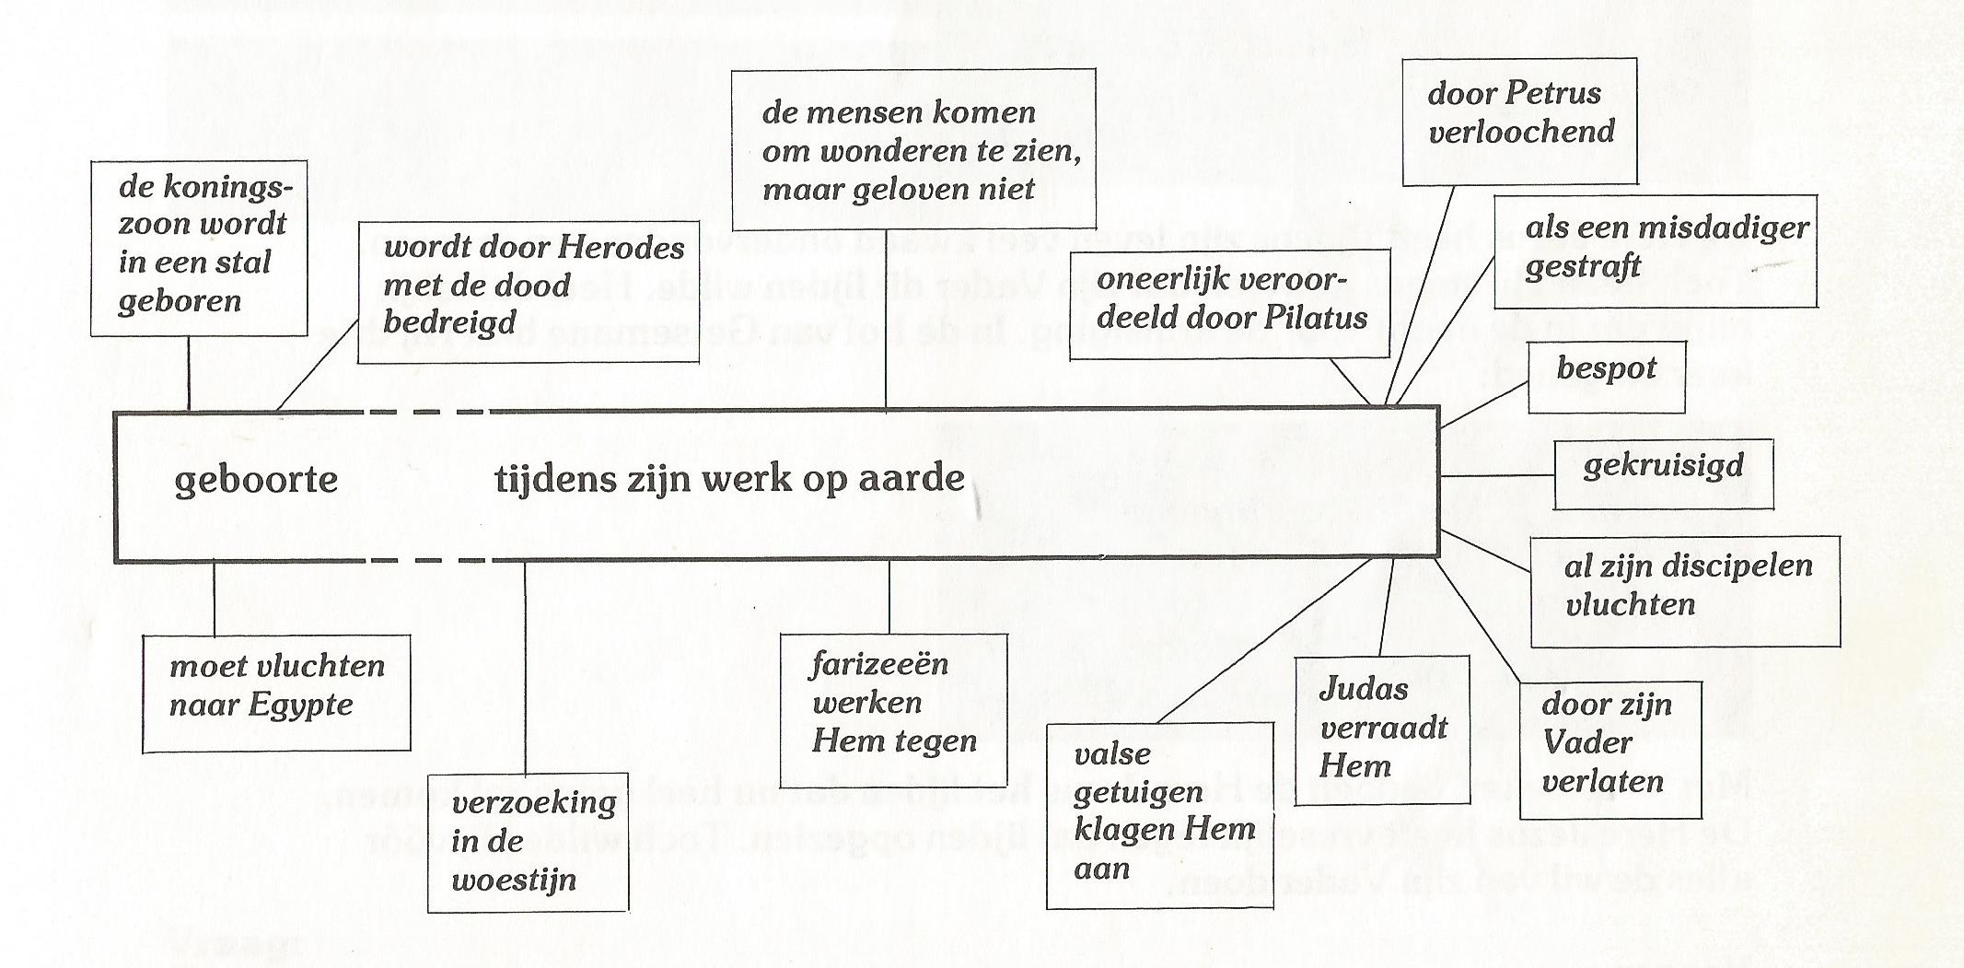

Slide 6
Het lijden van Chris­tus
1) de duur
2) de diepte
Hij ondergaat Gods toorn
in onze plaats
3) het doel

Slide 7
Jezus: de onweerswolk van Gods toorn ontlaadt zich boven het kruis op Hem

Slide 8
Jesaja 52 vers 13 t/m 53 vers 12
₁₃ Ja, mijn dienaar zal slagen, hij zal groots zijn en hoogverheven.
₁₄ Zoals hij velen deed huiveren – zo mismaakt was hij, zo weinig menselijk zijn aanblik, zijn uiterlijk had niets meer van een mens –,
₁₅ zo zal hij veel volken opschrikken, en koningen zullen sprakeloos staan. En zij aan wie niets was verteld, zullen zien, zij die niets hadden gehoord, zullen begrijpen.
₁ Wie kan geloven wat wij hebben gehoord? Aan wie is de macht van de HEER geopenbaard?
₂ Als een loot schoot hij op onder Gods ogen, als een scheut uit dorre grond. Onopvallend was zijn uiterlijk, hij miste iedere schoonheid, zijn aanblik kon ons niet bekoren.

Slide 9
Jesaja 52 vers 13 t/m 53 vers 12
₃ Hij werd veracht, door mensen gemeden, hij was een man die het lijden kende en met ziekte vertrouwd was, een man die zijn gelaat voor ons verborg en door ons werd verguisd en geminacht.
₄ Maar hij was het die onze ziekten droeg, die ons lijden op zich nam. Wij echter zagen hem als een verstoteling, door God geslagen en vernederd.
₅ Om onze zonden werd hij doorboord, om onze wandaden gebroken. De straf die hij onderging bracht ons vrede, zijn striemen gaven ons genezing.

Slide 10
Jesaja 52 vers 13 t/m 53 vers 12
₆ Wij dwaalden rond als schapen, ieder zocht zijn eigen weg; maar de wandaden van ons allen liet de HEER op hem neerkomen.
₇ Hij werd mishandeld, maar verzette zich niet en deed zijn mond niet open. Als een schaap dat naar de slacht wordt geleid, als een ooi die stil is bij haar scheerders deed hij zijn mond niet open.
₈ Door een onrechtvaardig vonnis werd hij weggenomen. Wie van zijn tijdgenoten heeft er oog voor gehad? Hij werd verbannen uit het land der levenden, om de zonden van mijn volk werd hij geslagen.
₉ Hij kreeg een graf bij misdadigers, zijn laatste rustplaats was bij de rijken; toch had hij nooit enig onrecht begaan, nooit bedrieglijke taal gesproken.

Slide 11
Jesaja 52 vers 13 t/m 53 vers 12
₁₀ Maar de HEER wilde hem breken, Hij maakte hem ziek. Hij offerde
zijn leven voor de schuld van anderen, om zijn nageslacht te zien en lang te leven. En door zijn toedoen slaagde wat de HEER wilde.
₁₁ Na het lijden dat hij moest doorstaan, zag hij het licht en werd met kennis verzadigd. Mijn rechtvaardige dienaar verschaft velen recht, hij neemt hun wandaden op zich.
₁₂ Daarom ken Ik hem een plaats toe onder velen en zal hij met machtigen delen in de buit, omdat hij zijn leven prijsgaf aan de dood en zich tot de zondaars liet rekenen. Hij droeg echter de schuld van velen en nam het voor zondaars op.

Slide 12
Jezus: de bliksemafleider die ons bevrijdt van het vuur van Gods toorn uit de hemel

Slide 13
Het lijden van Chris­tus
1) de duur
2) de diepte
3) het doel
Hij geeft ons het goede
leven met God weer terug

